Slide 1



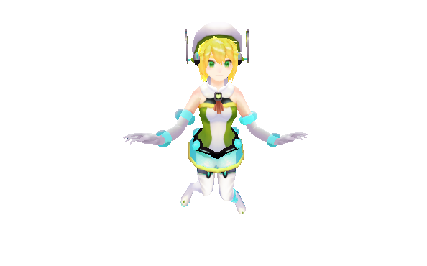
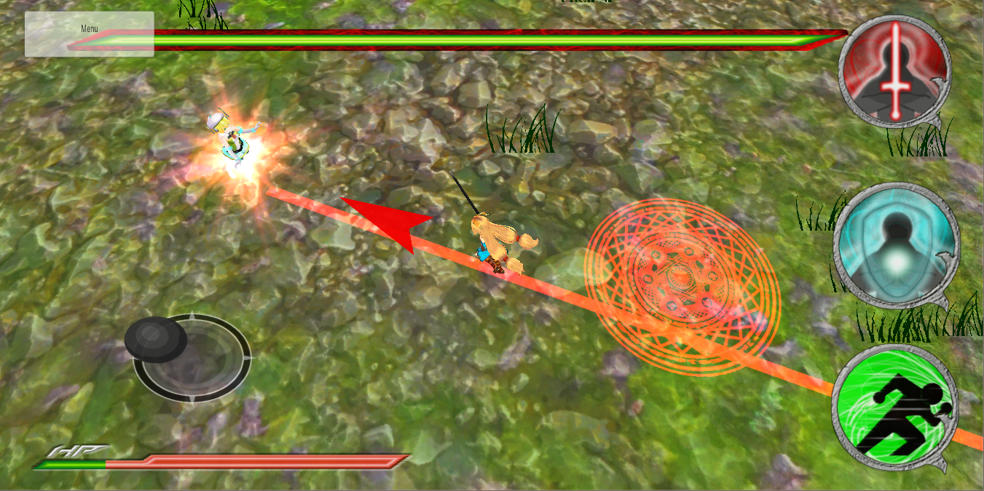
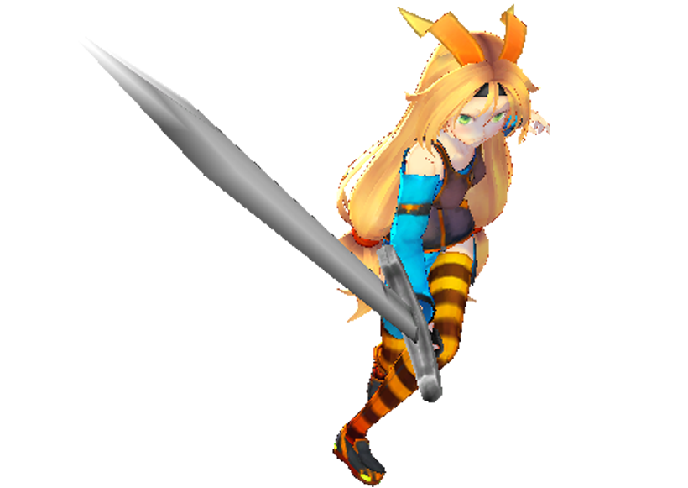
ボス敵
ボス敵のHP
近づいて
殴れ!?
①
②
敵攻撃の予兆
③
自機のHP
①仮想パッド
②矢印
③スキルボタン
タッチでスキル発動
クールタイム後再発可能
自機の移動
ボスの居る方向を示す

